Slide 1


TRƯỜNG TIỂU HỌC PHÚC LỢI
CHÀO MỪNG CÁC CON
ĐẾN TIẾT HỌC TOÁN
TOÁN
BÀI 2: CÁC SỐ 6, 7, 8, 9,10
(TIẾT 3)

Slide 2

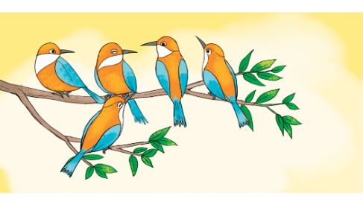
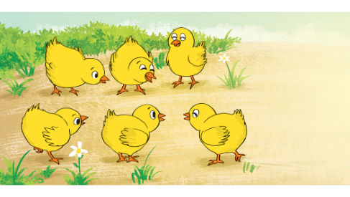
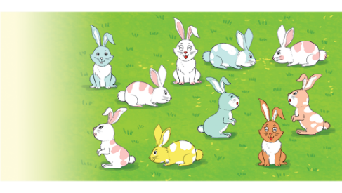

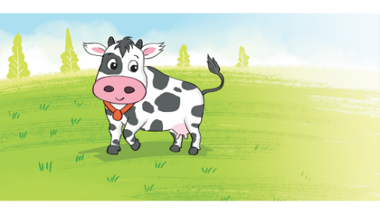
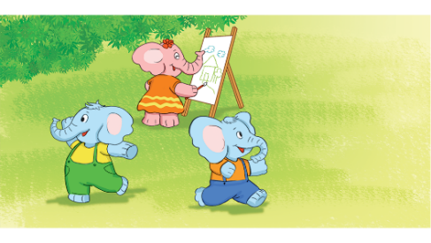
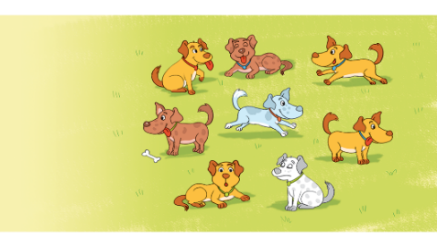

Chọn số thích hợp với số con vật.

Slide 3




6
8
5

Slide 4
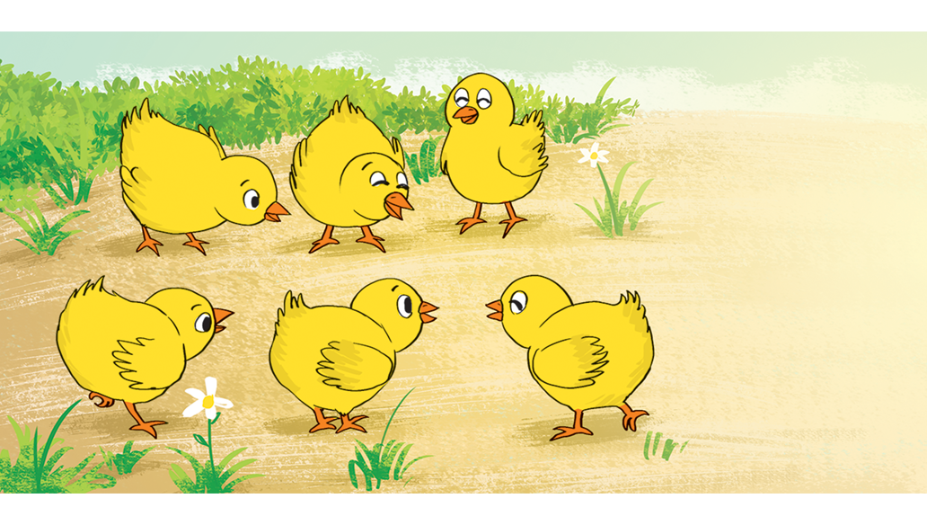
Đố các bạn có bao nhiêu con gà trong hình?
6
8
7

Slide 5

Đố các bạn có bao nhiêu con thỏ trong hình?
8
9
10

Slide 6
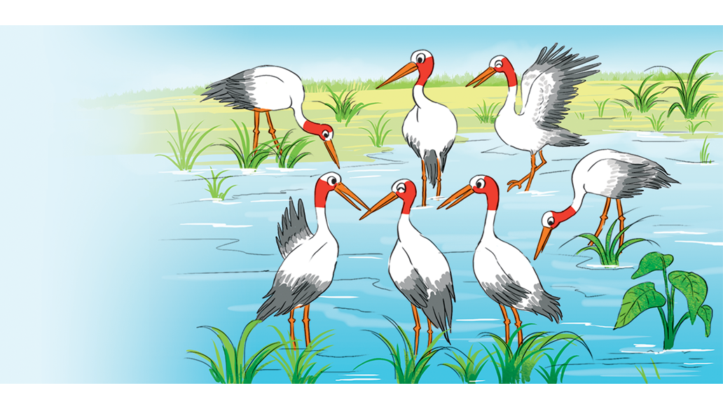
Đố các bạn có bao nhiêu con sếu trong hình?
6
8
7

Slide 7
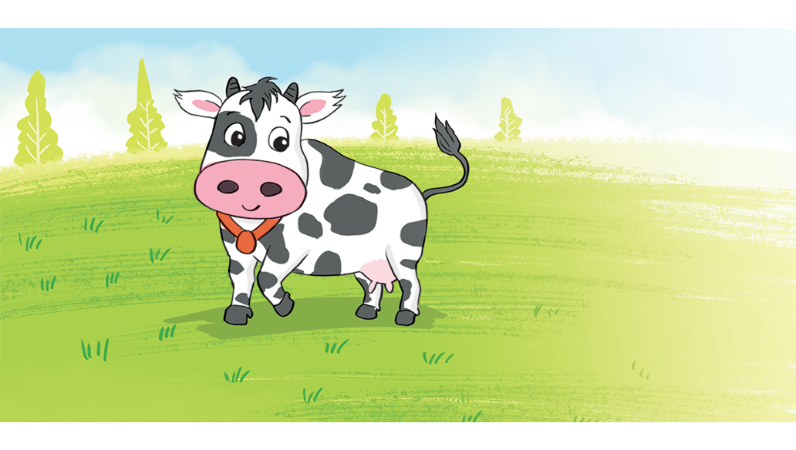
Đố các bạn có bao nhiêu con bò trong hình?
3
1
2

Slide 8
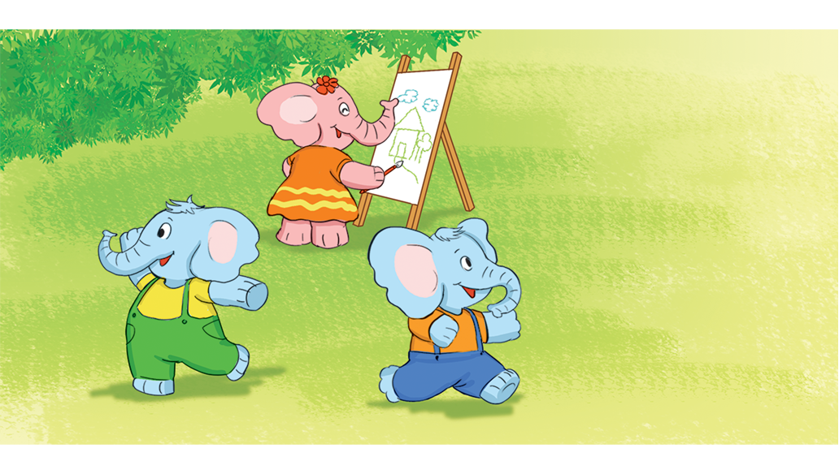
Đố các bạn có bao nhiêu con voi trong hình?
3
1
2

Slide 9

Đố các bạn có bao nhiêu con chó trong hình?
7
9
8

Slide 10

Đố các bạn có bao nhiêu con ong trong hình?
8
10
9

Slide 11
Chọn số thích hợp với số con vật.
6
8
5
6
8
7
8
9
10
6
8
7
3
1
2
3
1
2
7
9
8
8
10
9

Slide 12


Slide 13
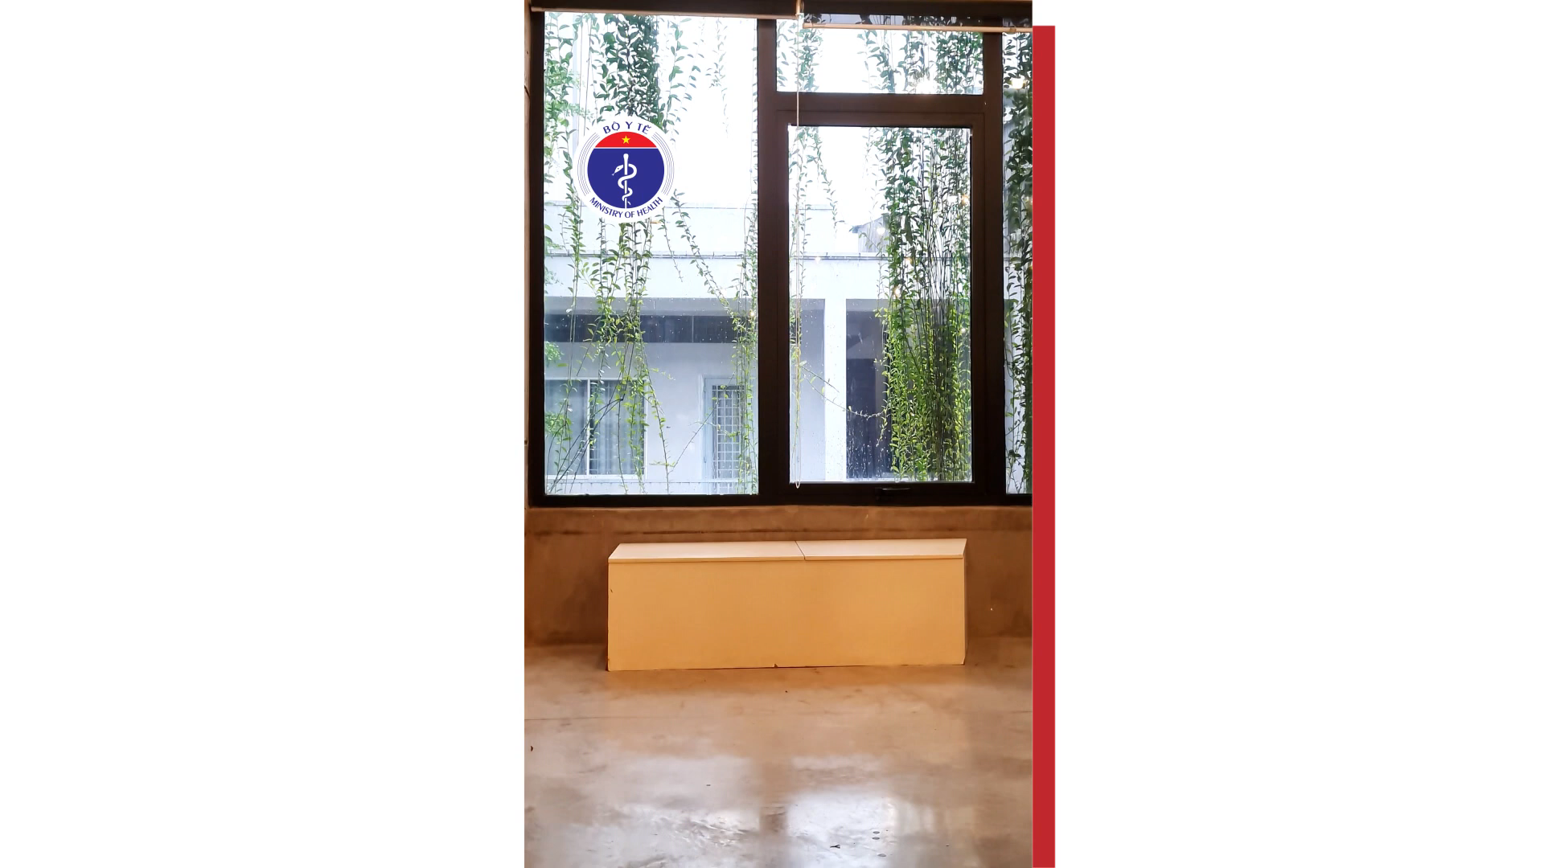

Slide 14

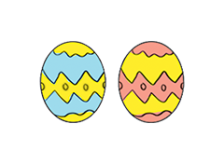
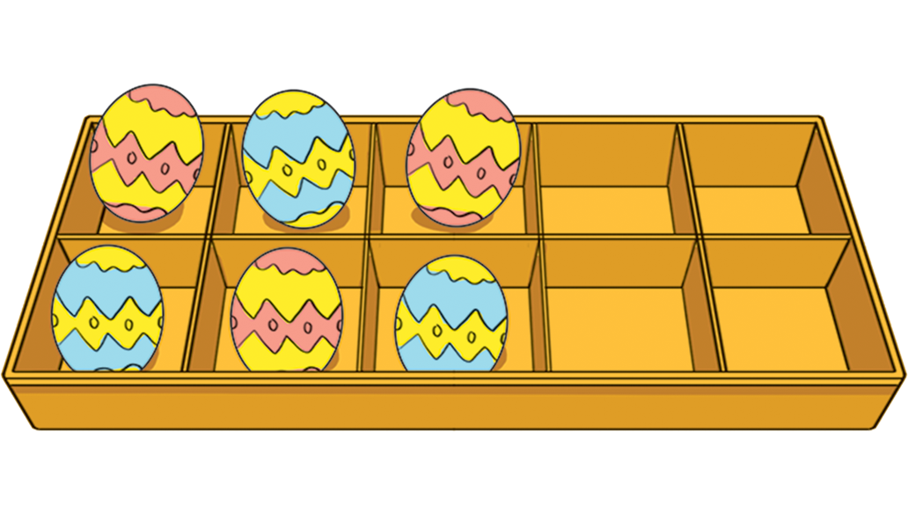
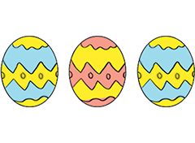
2. Chọn câu trả lời đúng.
Cho thêm trứng vào khay để trong khay có:
8 quả trứng
A.
B.

Slide 15
2. Chọn câu trả lời đúng.
Cho thêm trứng vào khay để trong khay có:
8 quả trứng
A.
B.

Slide 16

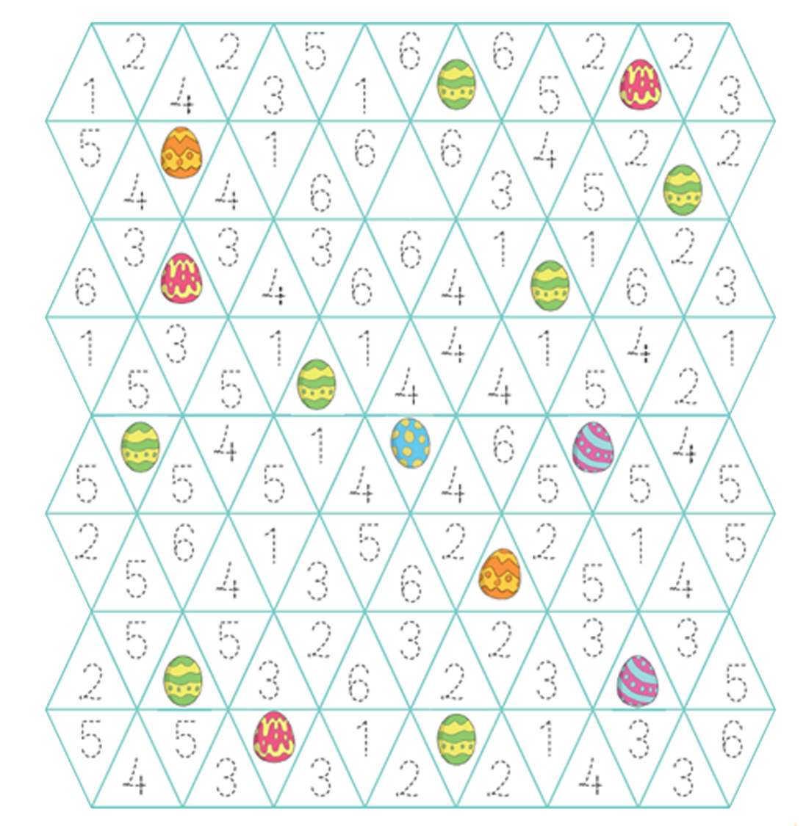



Nhặt trứng
Cách chơi:
1. Chơi theo nhóm.
2. Người chơi lần lượt gieo xúc xắc, đếm số chấm ở mặt trên xúc xắc. Lấy 1 quả trứng trong ô được bao quanh bởi số đó.
Xúc xắc
3. Dùng bút chì màu viết dấu “x” vào quả trứng đã lấy.
Bút chì màu
4. Trò chơi kết thúc khi lấy được 6 quả trứng

Slide 17


Slide 18
Cô chúc các con luôn chăm ngoan học tốt.
CHÀO MỪNG CÁC CON
ĐẾN TIẾT HỌC TOÁN

Slide 19

Cô chúc các con luôn chăm ngoan học tốt.

